Slide 1

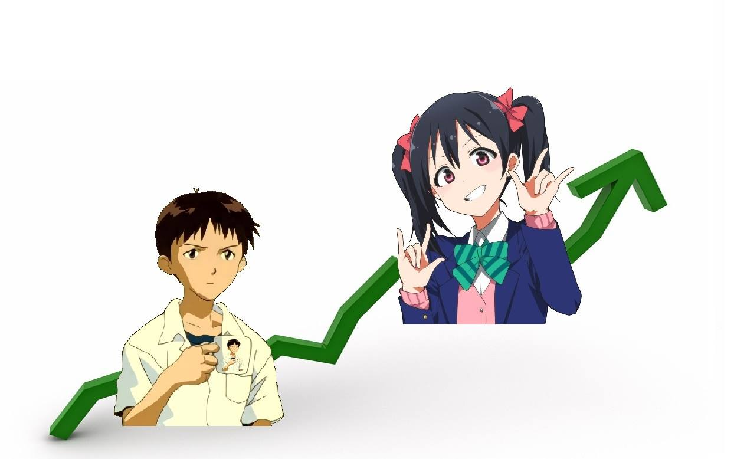
MyAnimeList očima datového vědce
Techromancer
Ing. Matěj Račinský

Slide 2

Upozornění
PTEJTE SE
Přednáška bude v češtině
Přednáška obsahuje matematické vzorce
Kdyby nebylo cokoli jasné, ptejte se.

Slide 3


Kdo jsem
Otaku
datový vědec (občas datová uklízečka)
Machine learning engineer
Ing. z umělé inteligence FEL, ČVUT
https://www.facebook.com/matej.racinsky
https://github.com/racinmat
https://www.linkedin.com/in/matej-racinsky/

Slide 4

Co nás čeká
Nějaké ty řeči na úvod a vymezení pojmů
Zdroj dat a jejich kvalita
Datová věda a Spousta grafů
Produkce anime v čase a vývoj adaptací
Zastoupení prvků v produkci jednotlivých studií a vývoj v čase
Občas vykoukne i nějaké to strojové učení

Slide 5
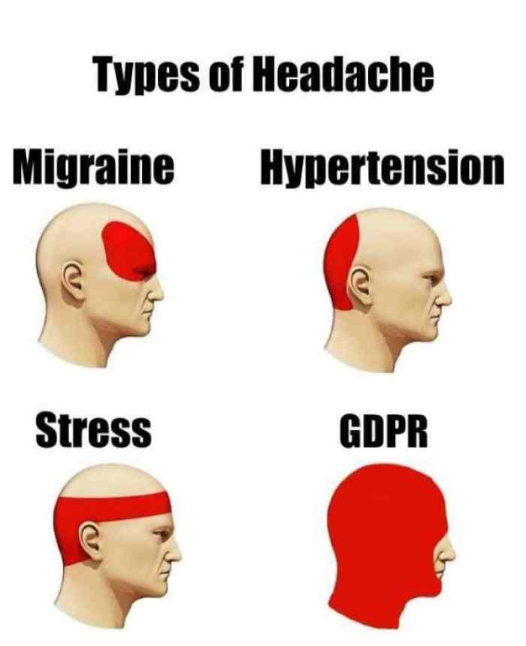
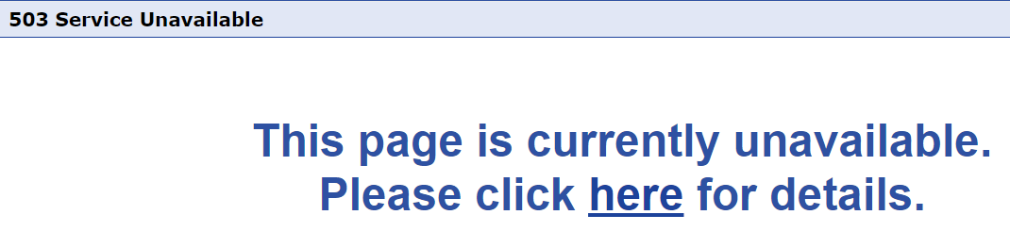
Sponzorství
GDPR – bereme vám data, která jste si tak pracně nasbírali
Odstávka MyAnimeListu – spolehlivé služby s překvapením

Slide 6
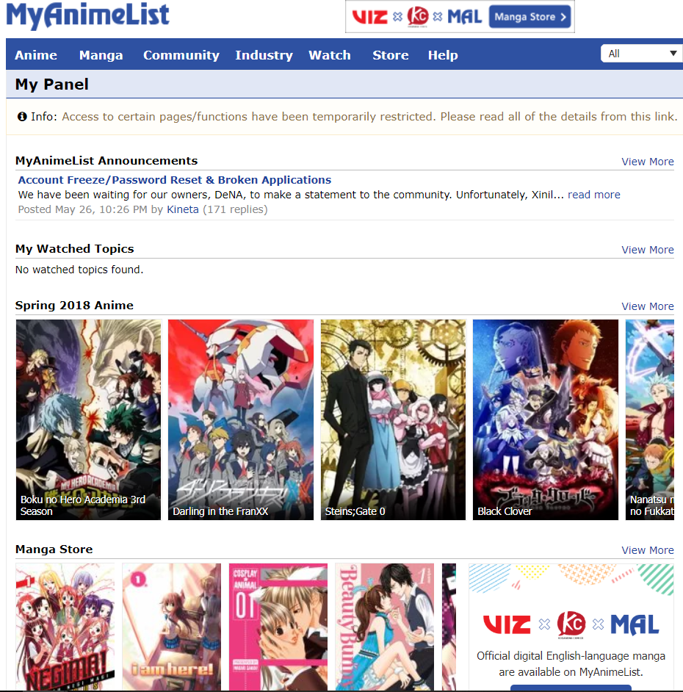
MyAnimeList
Spuštěn 6.5.2006
Otaku sociální síť
Hodnocení anime
Animelisty
Kluby
Fórum

Slide 7
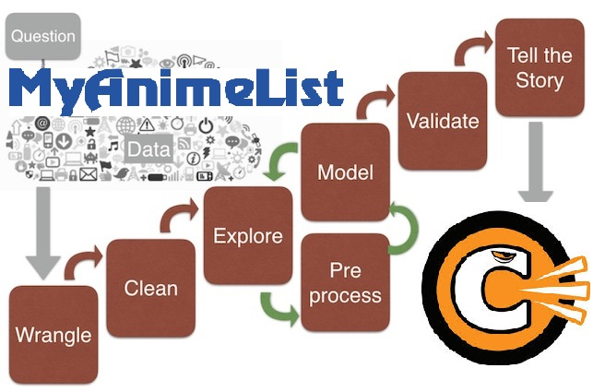
Datová věda
buzzword

Slide 8

Znovu a formálněji
Datová věda
Data je výraz pro údaje, používané pro popis nějakého jevu nebo vlastnosti pozorovaného objektu.
Věda jako celek je systematický způsob racionálního a empirického poznávání skutečnosti, zaměřený na spolehlivost výsledků a často i na možnosti aplikace a predikce.
Studium zobecnitelných extrakcí (výtažků) znalostí z dat.
Dhar, Vasant (2013). Data Science and Prediction. Commun. ACM, 56, 64-73.

Slide 9
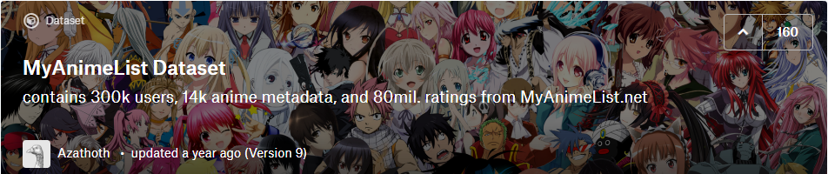
Získávání dat
300 tisíc uživatelů, 14 tisíc anime
80 milionů záznamů v anime listech
2 týdny těžení dat z MyAnimeListu
Dotěženo těsně před pádem MALu, květen 2018
5 GB v CSV, největší veřejný anime dataset
K dispozici: https://www.kaggle.com/azathoth42/myanimelist
Nová anime z MALu od reddit usera medokady (31.5.2019)
Zprcovaná bydliště od kaggle uživatele Alejandro Agustin

Slide 10
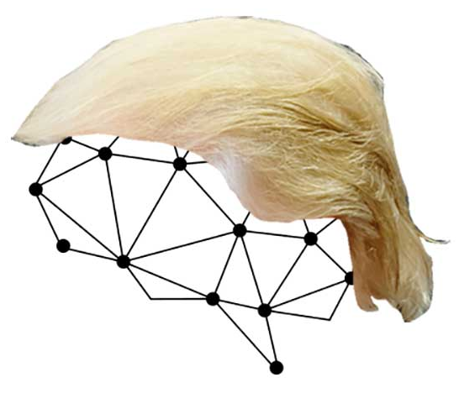
Upozornění
Všechna nasbíraná data budou použita na Trumpovu příští volební kampaň

Slide 11
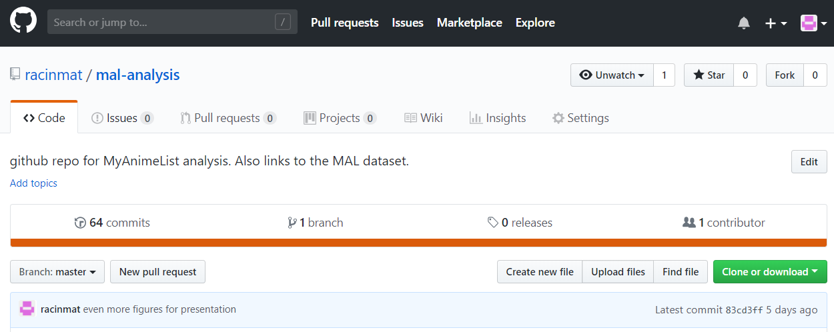
Zpracování dat
Jednodušší programování, skriptování
Python – Pandas, Scipy, Matplotlib, Seaborn, Jupyter, Scikit-learn…
Gephi
Zdrojové kódy na GitHubu: https://github.com/racinmat/mal-analysis
Vše zdarma, open-source, lze zprovoznit kdekoli
Připravte si minimálně 13 GB RAM

Slide 12
Základní čištění
108 tisíc uživatelů má datum narození, bydliště a pohlaví
31 milionů záznamů v animelistech
6668 anime s kompletními informacemi o studiu, zdroji adaptace, a již vysílaných

Slide 13
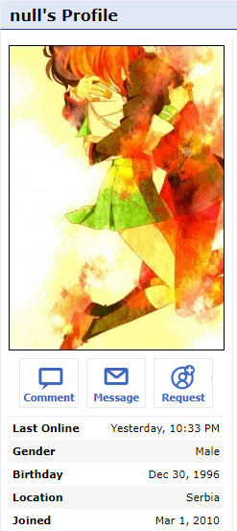
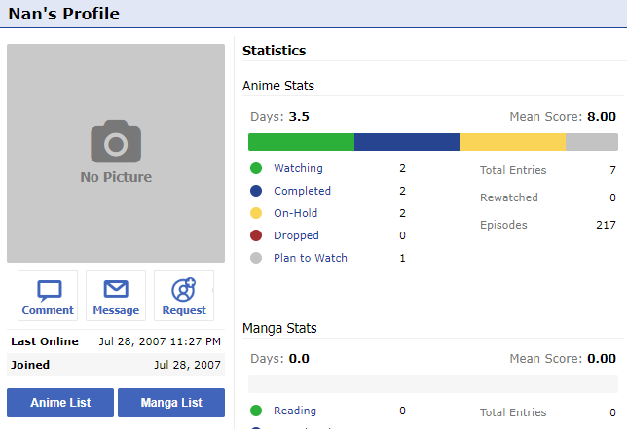
Špatná data, co jsou vlastně správná
V programování jsou kromě jiného prázdné hodnoty, zvané „NULL“, nebo taky NaN, nebo None.
Některé programátorské knihovny automaticky konvertují textové null hodnoty na prázdné.
Způsobí chyby v programech.

Slide 14

Vynášení odpadků
Všichni lžou

Slide 15
Vynášení odpadků
MAL nevaliduje počet viděných epizod
To se promítá do watch time a počtu viděných epizod
Lidé chtějí větší e-penis
25 lidí si vyplnilo
1863 záznamů v animelistech, že viděli 65535 dílů
Uint16 max, největší možný počet epizod na MALu
Lidé neumí vyplňovat počet epizod
45905 uživatelů
97931 záznamů se špatně vyplněným počtem epizod

Slide 16
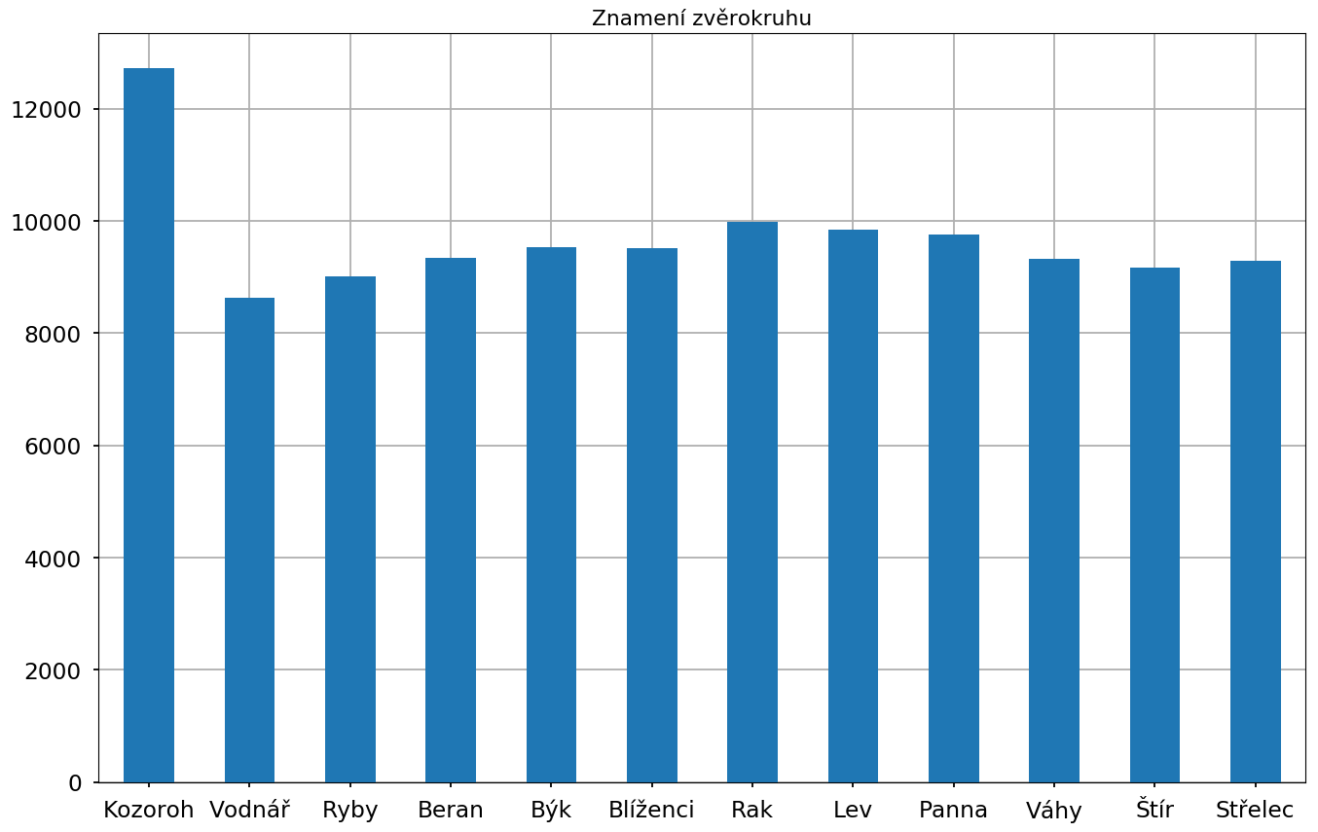
Vliv znamení na šanci, že budete otaku

Slide 17
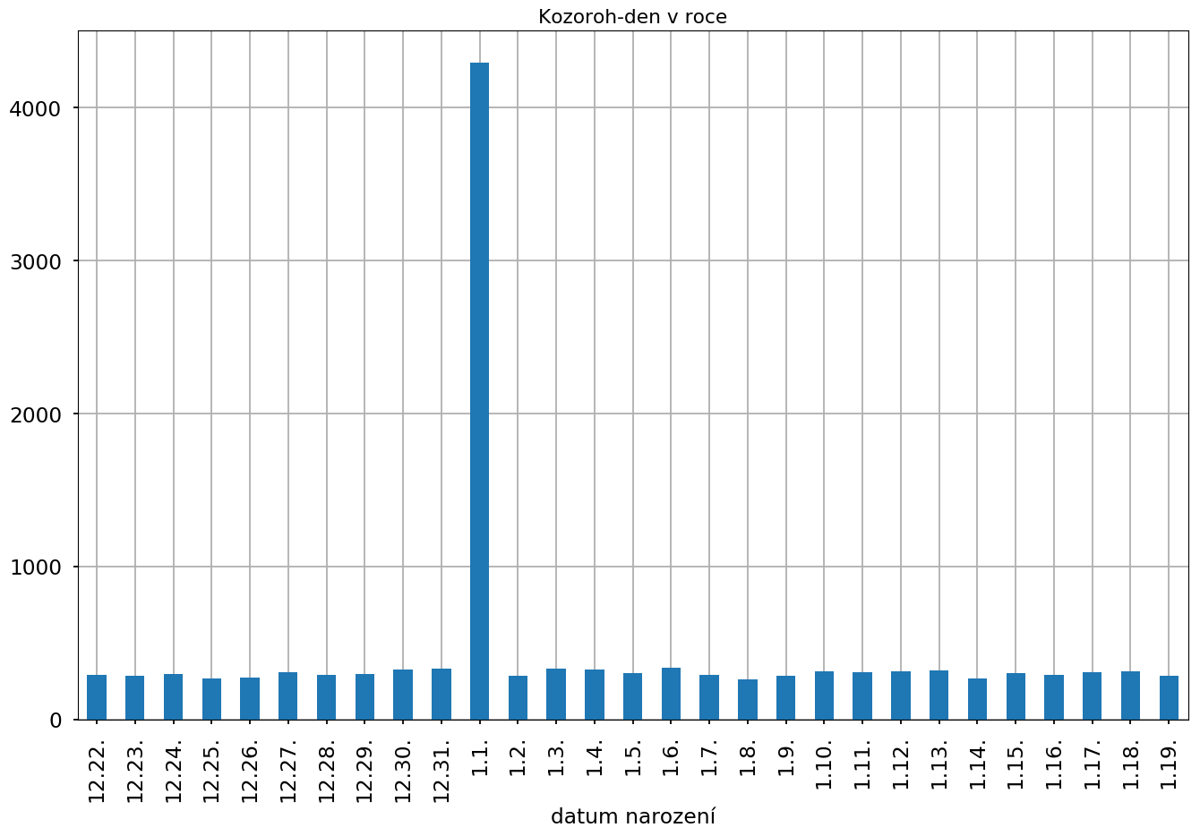
Vliv znamení na šanci, že budete otaku

Slide 18
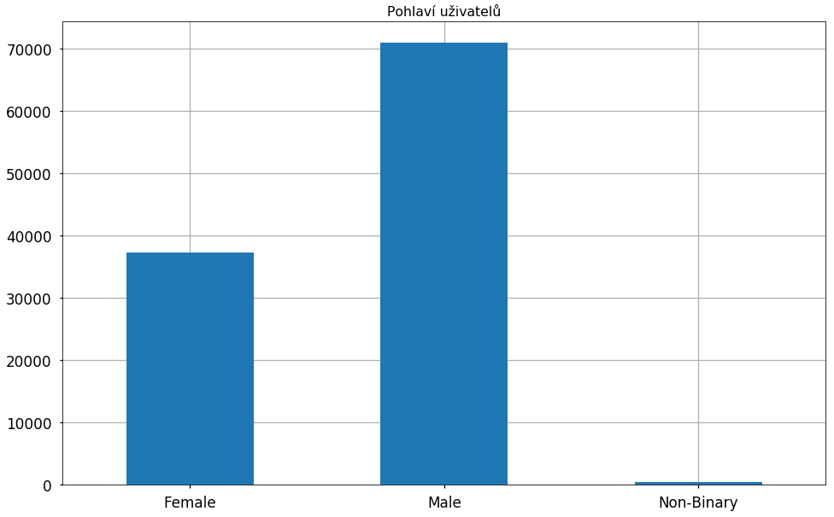
Kdo je na MyAnimeListu – pohlaví/gender

Slide 19
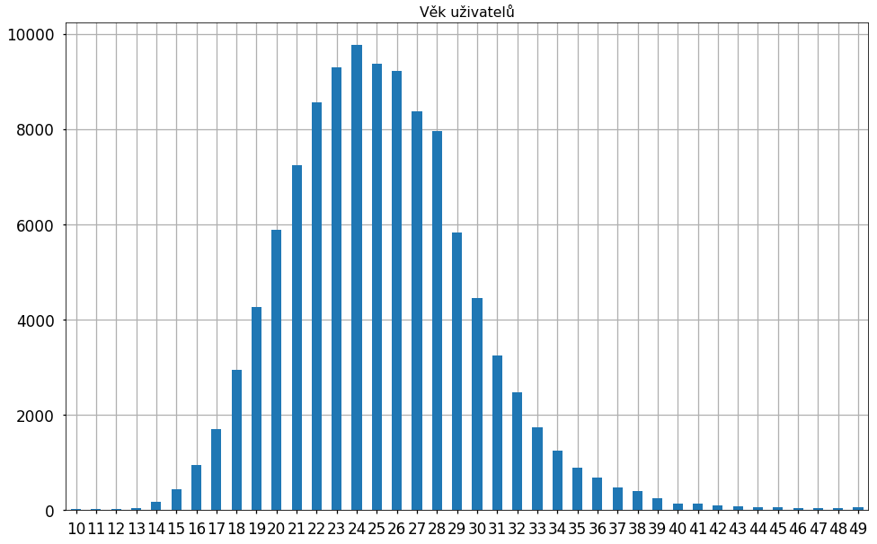
Kdo je na MyAnimeListu – věk
MAL zachycuje pouze určitou generaci

Slide 20
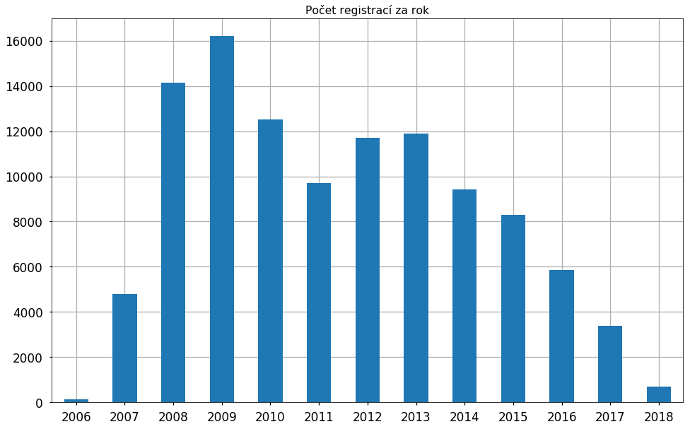
Kdy přišli otaku na MyAnimeList

Slide 21
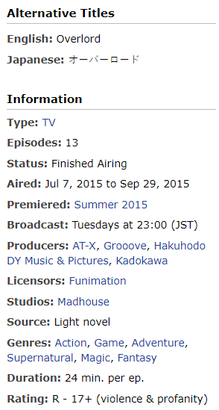
Anime na MALu
14474 titulů
Nejstarší z roku 1917
508 animačních studií
43 žánrů
Každé anime má více „žánrů“
Velmi volné pojetí pojmu žánr, spíše má prvky
Příklad: SAO: Action, Adventure, Fantasy, Game, Romance
Příklad: Log Horizon: Action, Game, Adventure, Magic, Fantasy

Slide 22
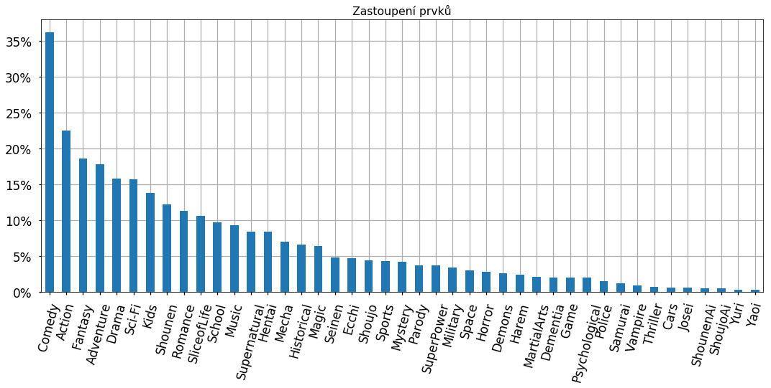
Prvky

Slide 23
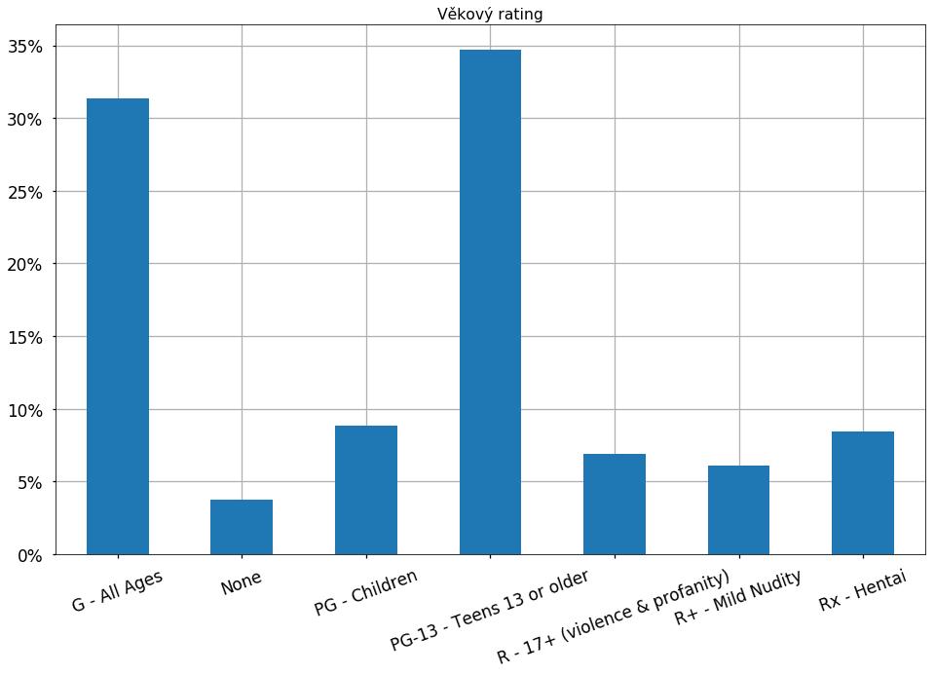
Je anime pro děti?

Slide 24



Je tohle správná opověď na otázku?

Slide 25
Je tohle správná opověď na otázku?
Ne
Rating neurčuje, zda je nějaké anime „pro“ jistou cílovou skupinu
Určuje pouze, zda daná díla nejsou pro konkrétní věkovou skupinu nevhodná
Množství anime pro děti podle množství shounen, shoujo, kids, seinen a josei
A vůbec je to špatně formulovaná otázka

Slide 26
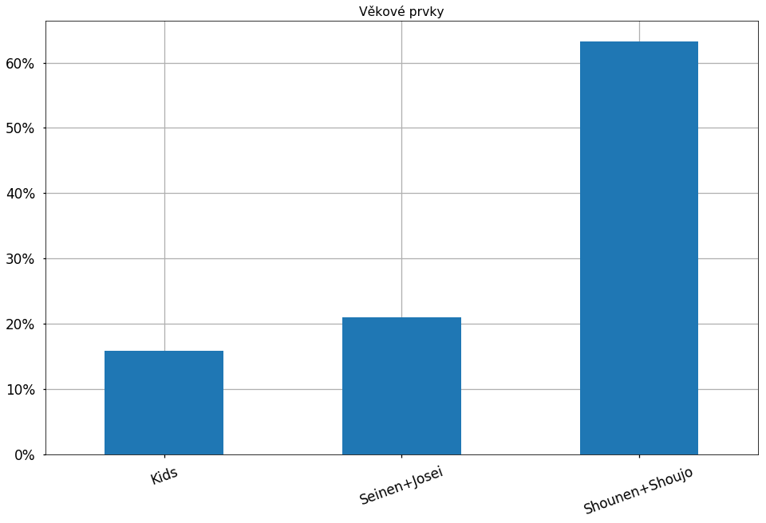
Je anime pro děti?

Slide 27
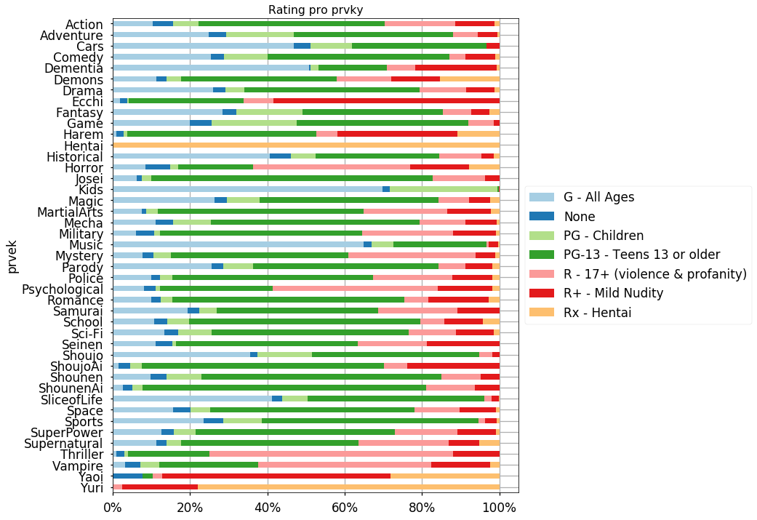
Rating a prvky

Slide 28
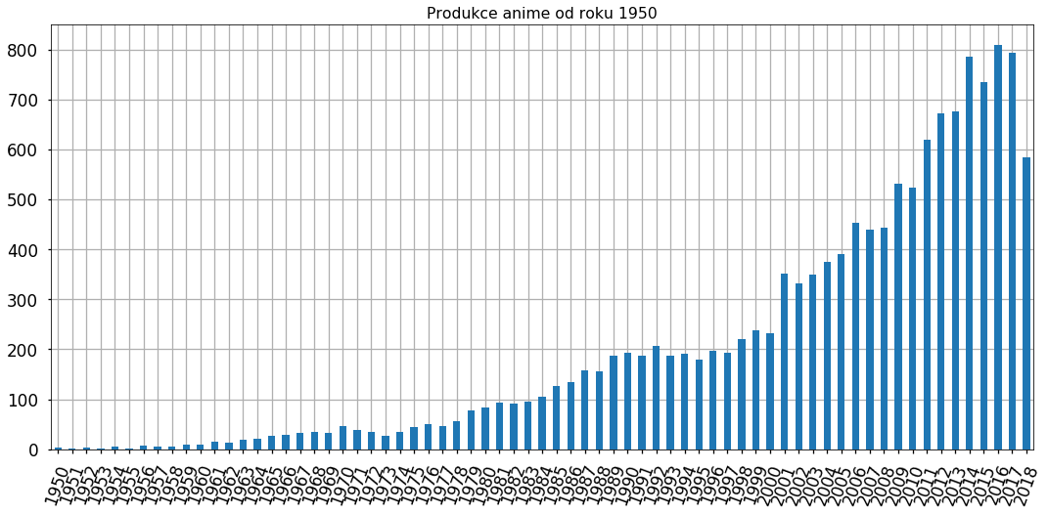
Roční produkce – 1950 - 2018
Podle knihy Introduction to Animation Studies published, 2005, (Heibonsha Shinsho, Nobuyuki Tsugata)
3 boomy anime
1. hentai
3. Boom (90. léta-současnost?)
1. Barevná série
2. Boom (konec 70.-80.)
1. Barevný film
1. Boom (60. léta)

Slide 29
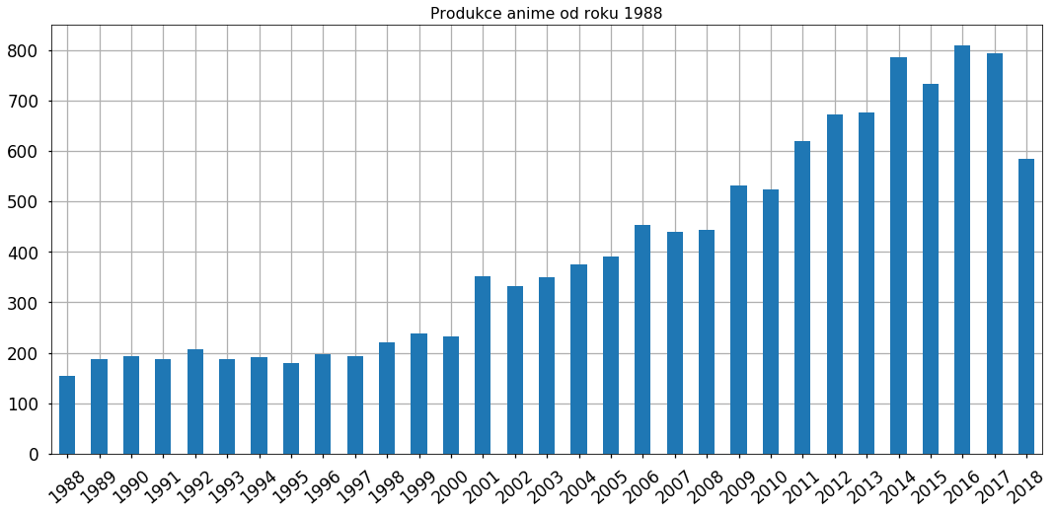
Roční produkce – posledních 30 let
Netflix – anime od Viz media
Začátek crunchyrollu
1. Plně CG anime

Slide 30
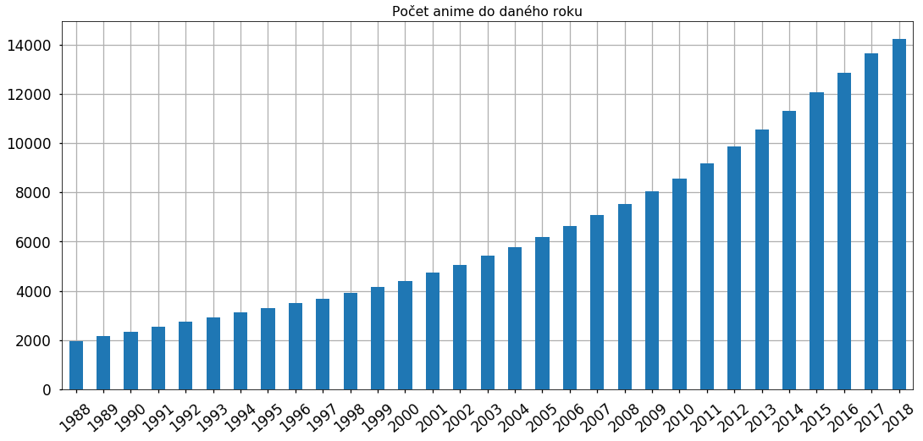
Počet anime celkem – posledních 30 let

Slide 31
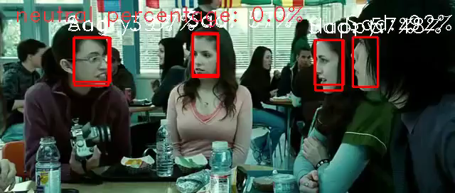
Malá vsuvka 1 – neuronové sítě na rozpoznávání emocí - Twilight

Slide 32
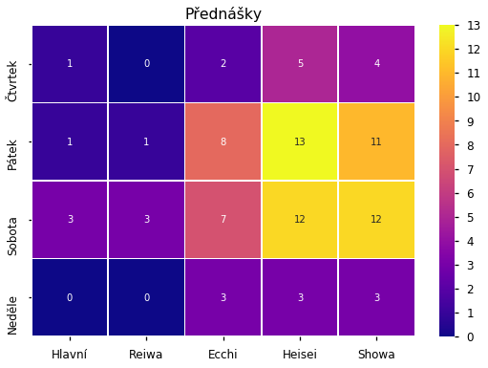
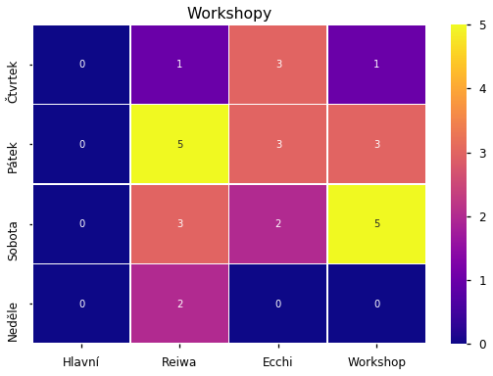
Malý úvod do heatmap
2D graf, ukazuje porovnání dvou faktorů
Podle barvy znázorňuje kvantity, mapuje číslo na barvu

Slide 33
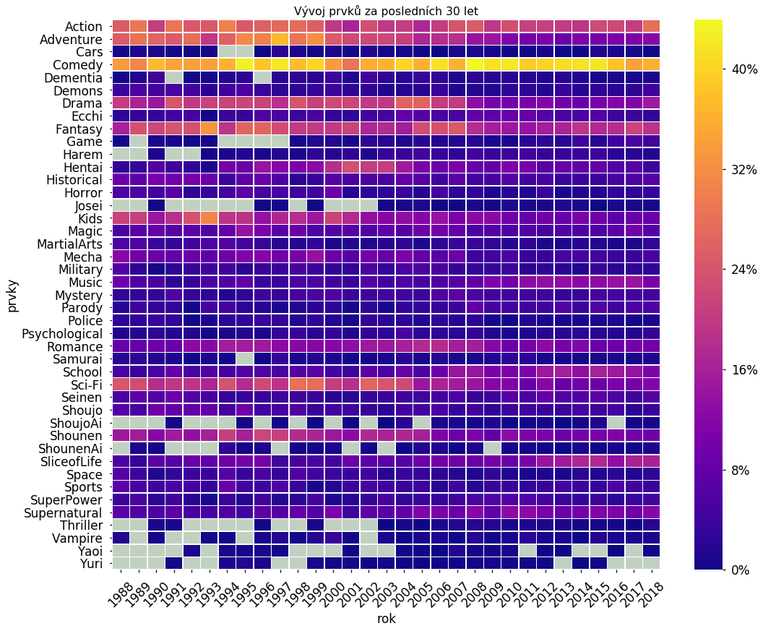
Vývoj prvků v čase

Slide 34
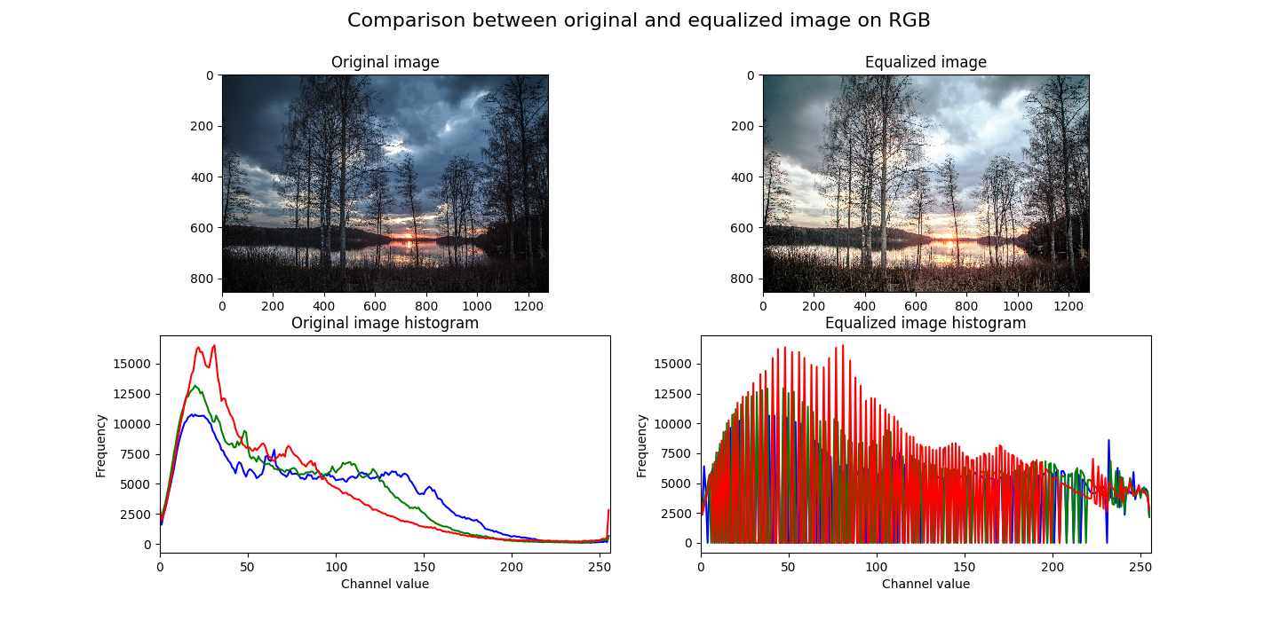
Ekvalizace histogramu

Slide 35
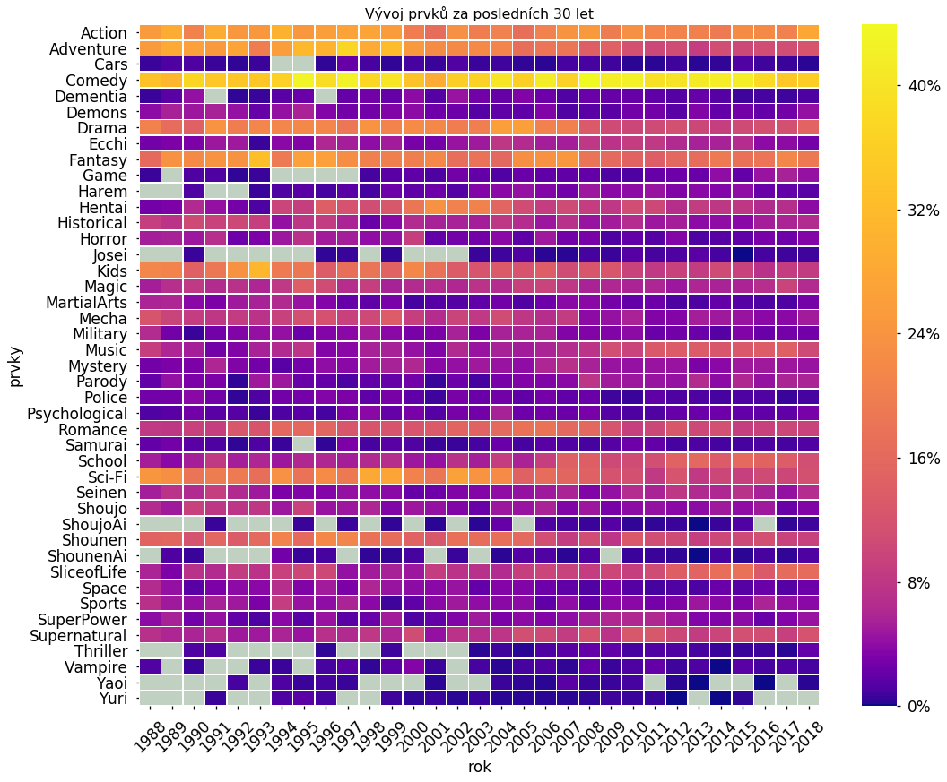
Vývoj prvků v čase ekvalizováno

Slide 36
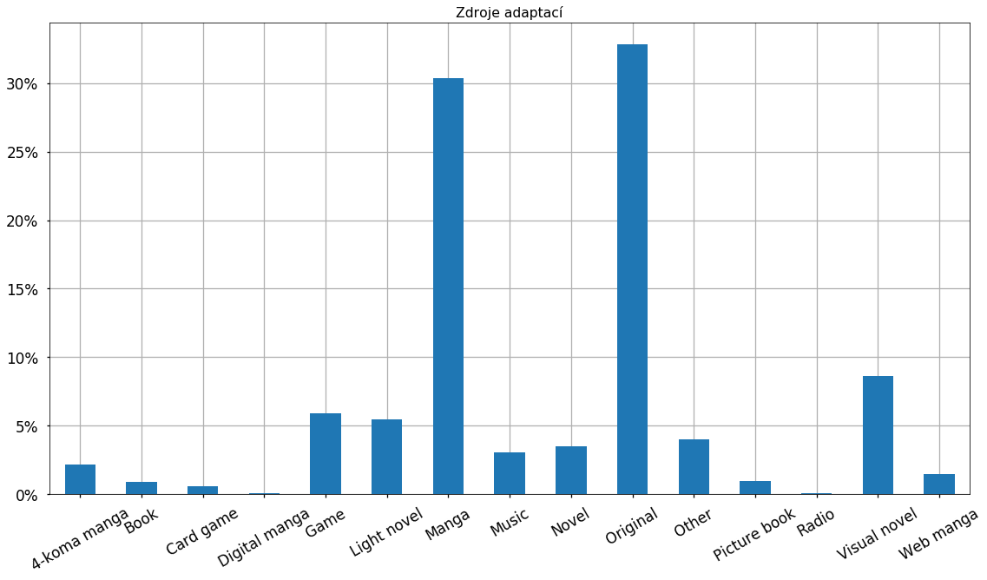
Originální anime a adaptace

Slide 37
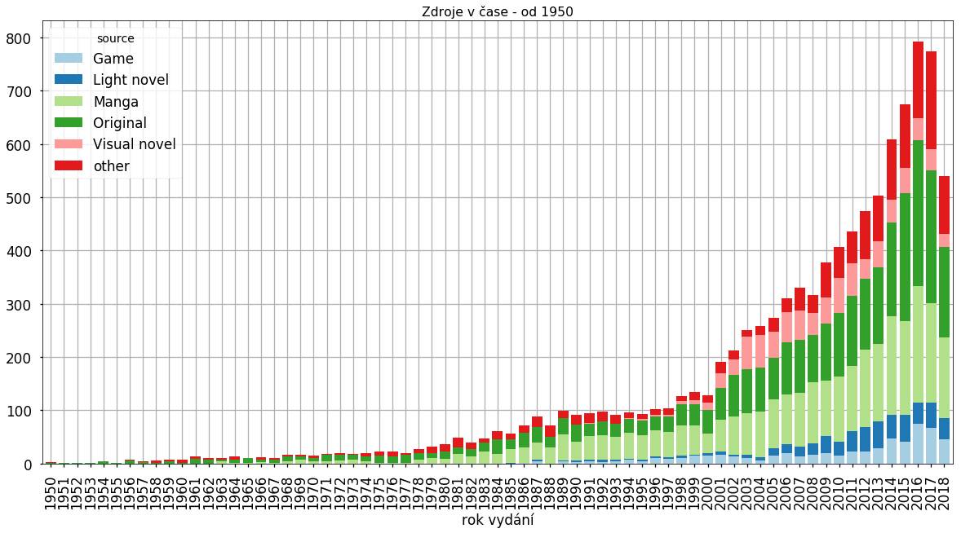
Adaptace – vývoj v čase – od roku 1950

Slide 38
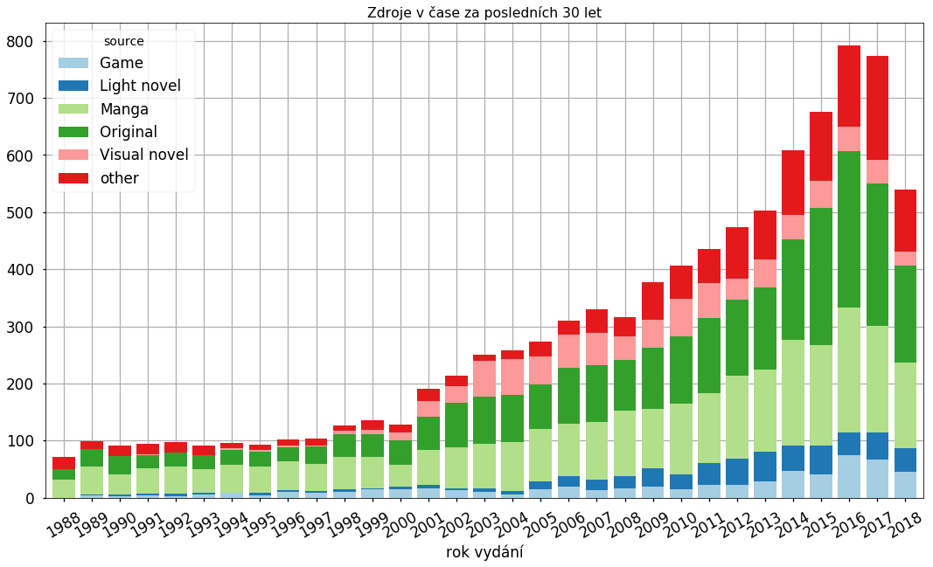
Adaptace – vývoj v čase od roku 1988

Slide 39
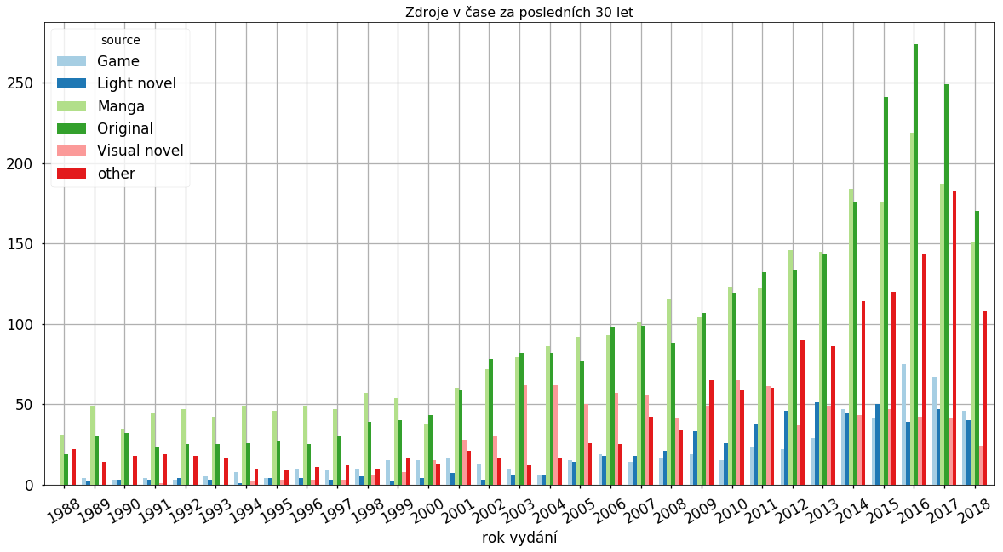
Adaptace – vývoj v čase od roku 1988

Slide 40
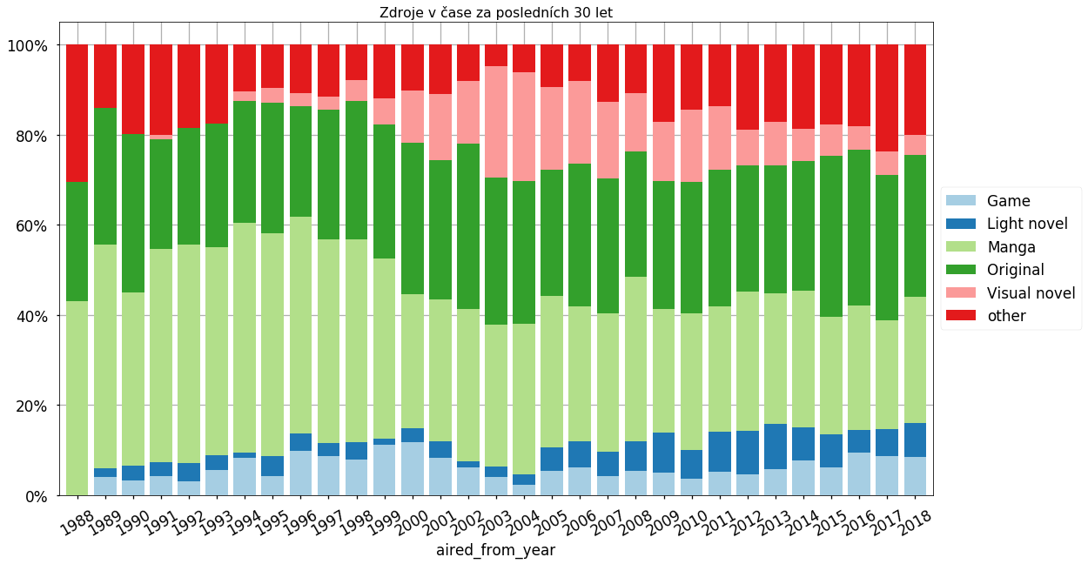
Adaptace – vývoj v čase od roku 1988

Slide 41
Studia
508 studií
127 studií s 10 či více vydanými díly
Podrobněji pouze 35 největších studií

Slide 42
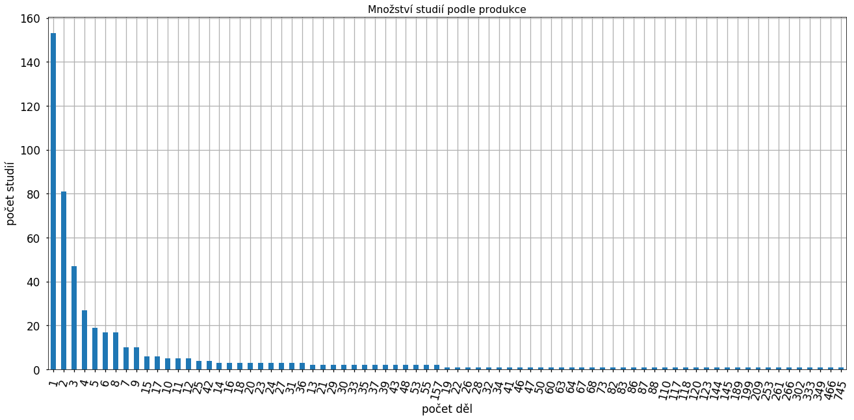
Produkce jednotlivých studií

Slide 43
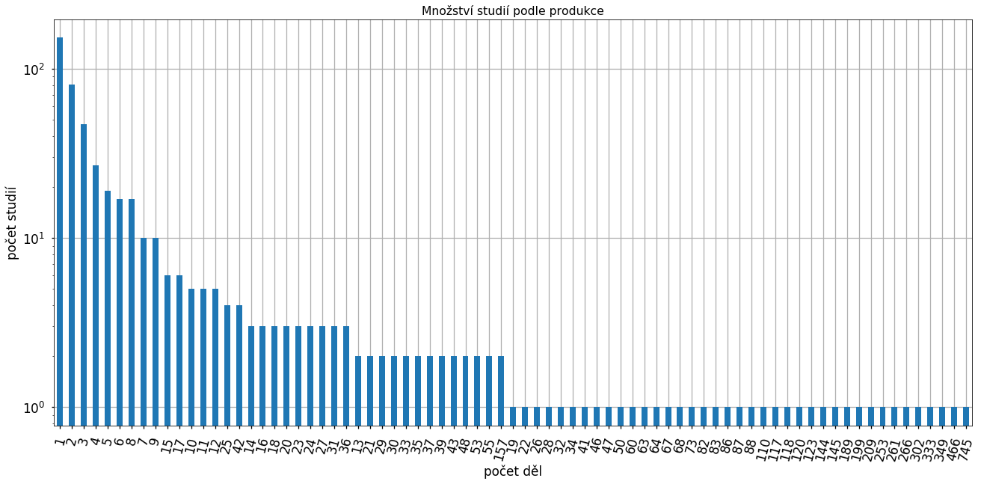
Produkce jednotlivých studií - logaritmicky

Slide 44
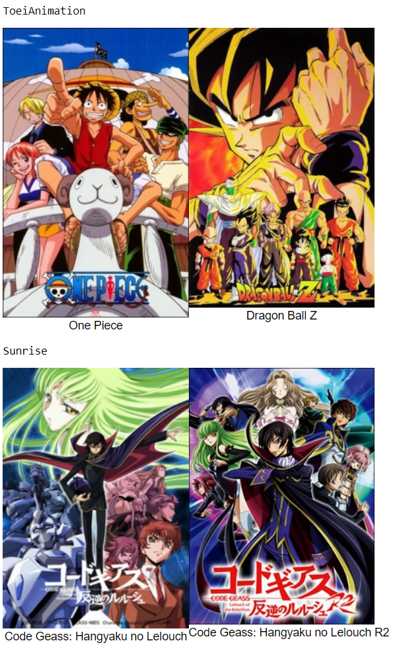

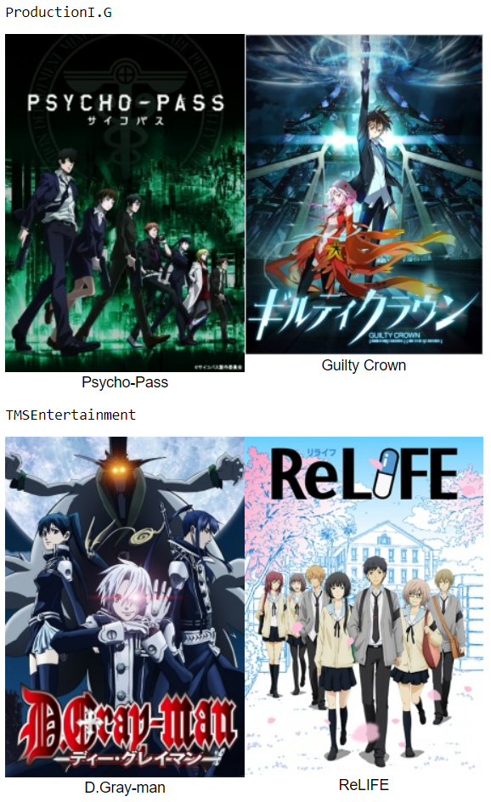
Nejznámější díla studií

Slide 45



Nejznámější díla studií 2

Slide 46
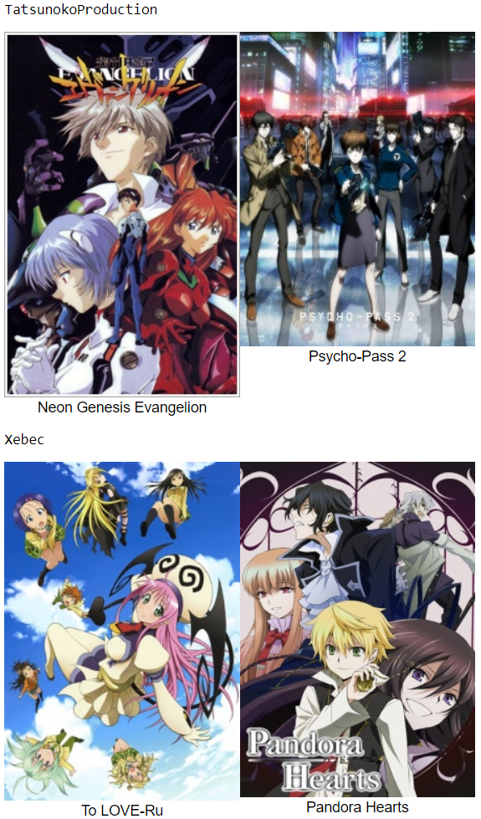


Nejznámější díla studií 3

Slide 47


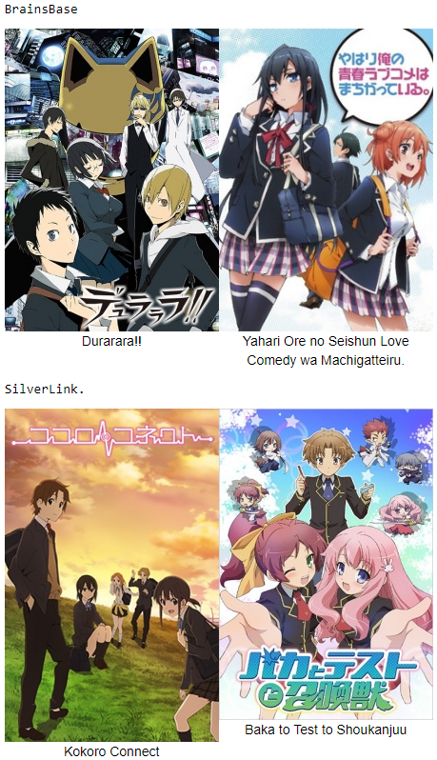
Nejznámější díla studií 4

Slide 48
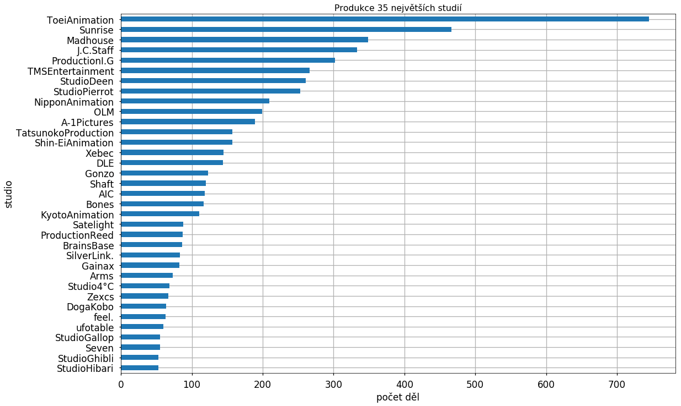
Produkce jednotlivých studií

Slide 49
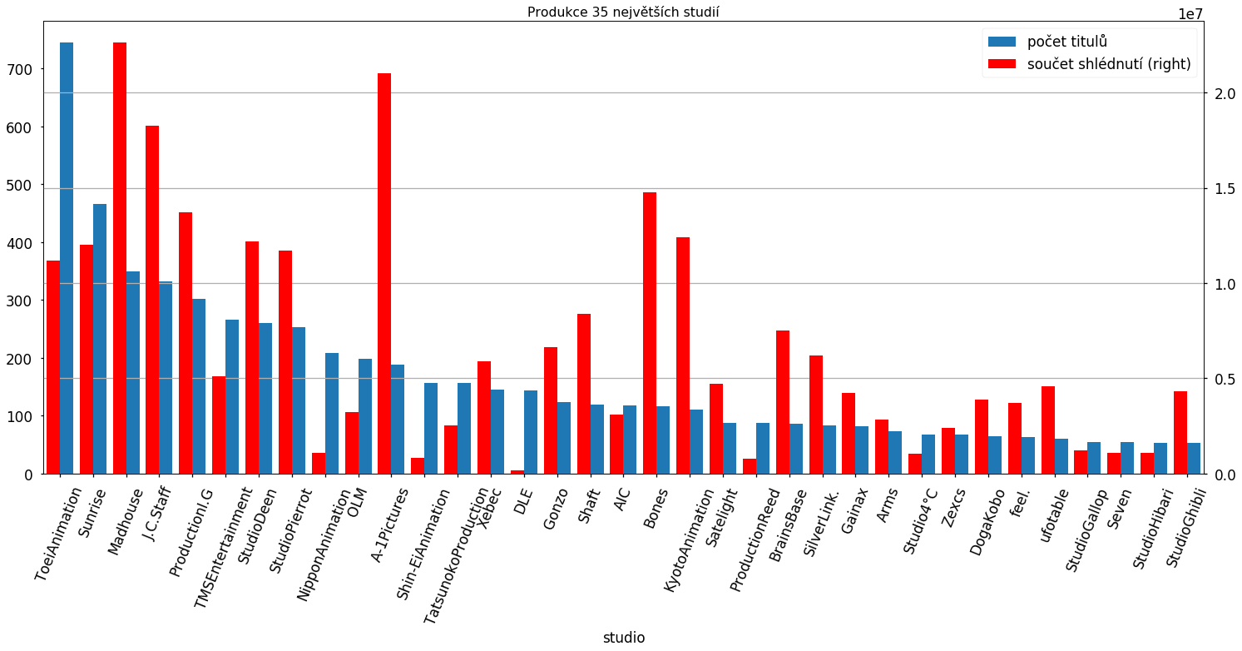
Produkce jednotlivých studií

Slide 50
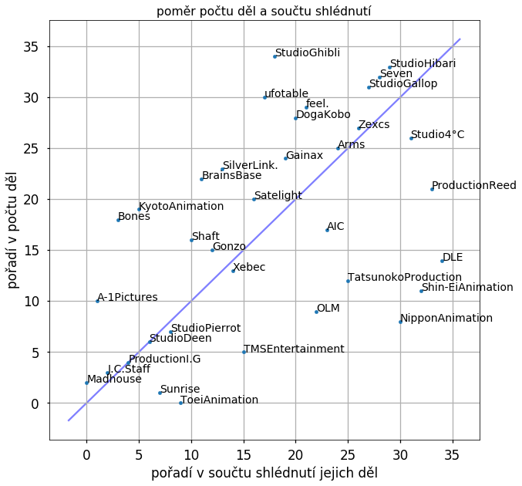
Produkce jednotlivých studií
Známější díla
Korelační koeficient=0.509244
Xebec [Zíbek]
11.2018-3.2019 – I.G.Port (majitel ProductionI.G. A Wit Studio) prodává Xebec studiu Sunriset a přejmenován na Sunrise Beyond
Méně známá díla

Slide 51
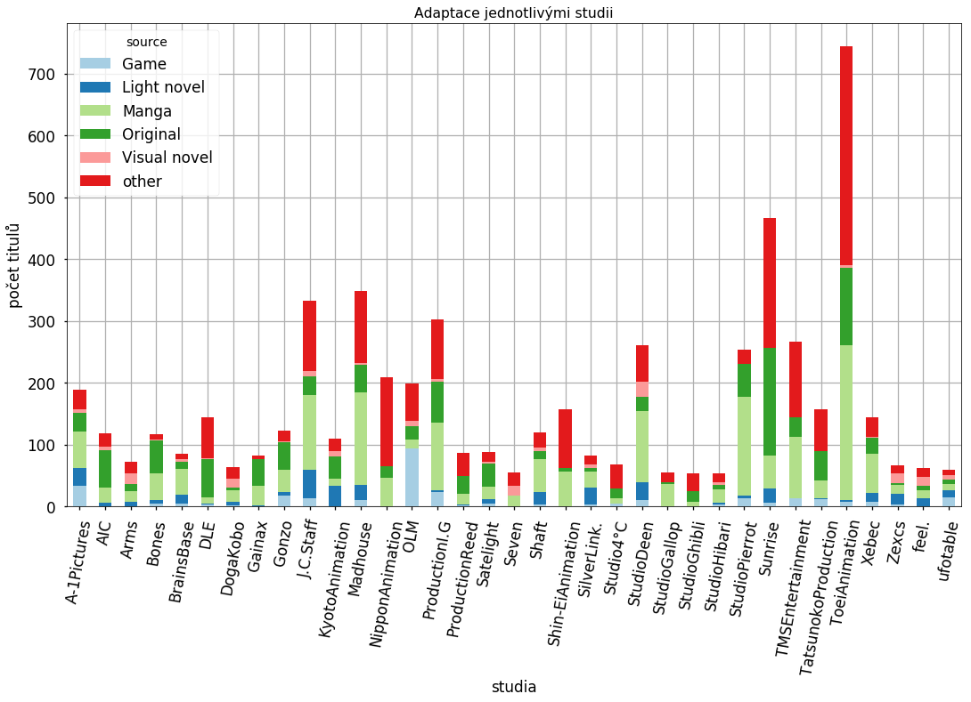
Co studia adaptují

Slide 52
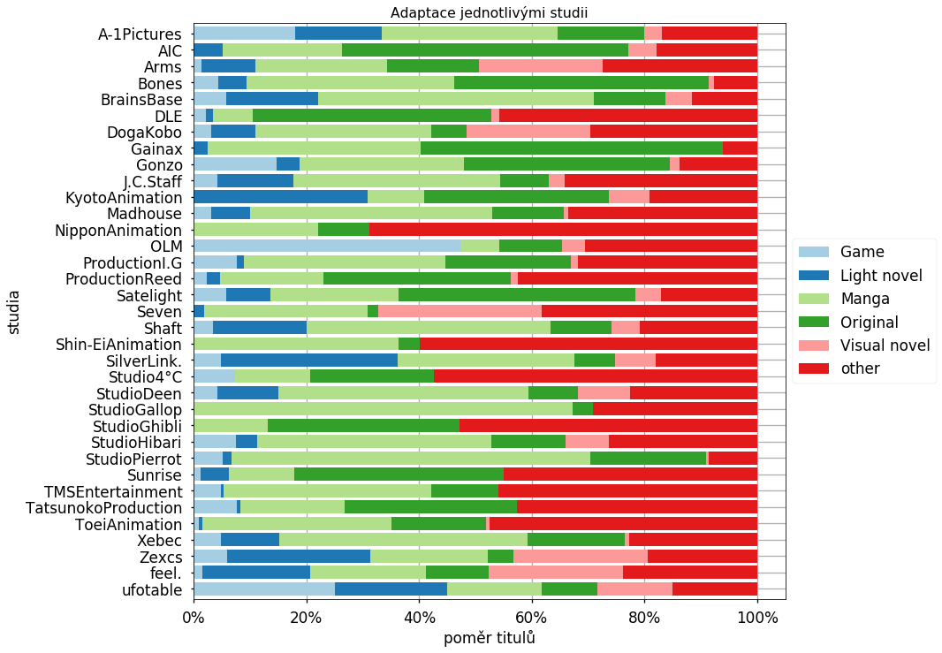
Co studia adaptují

Slide 53
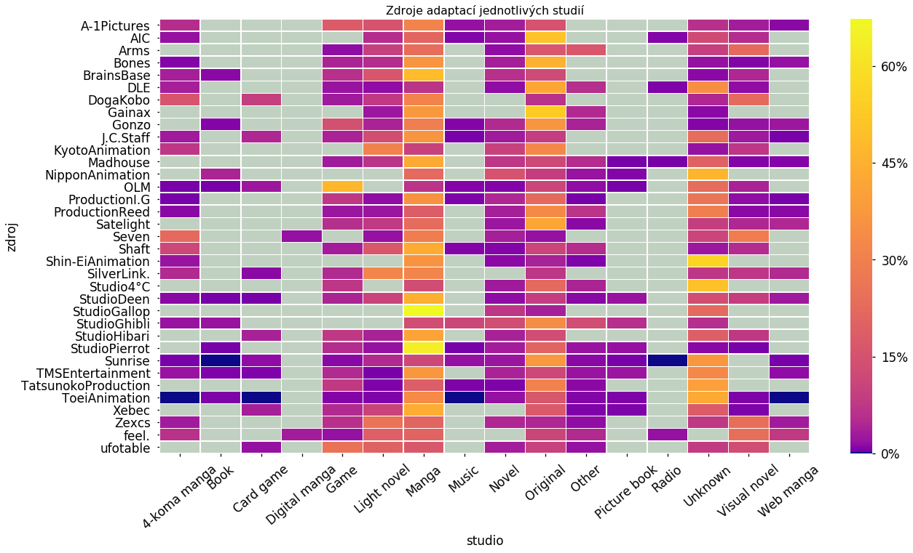
Co studia adaptují

Slide 54
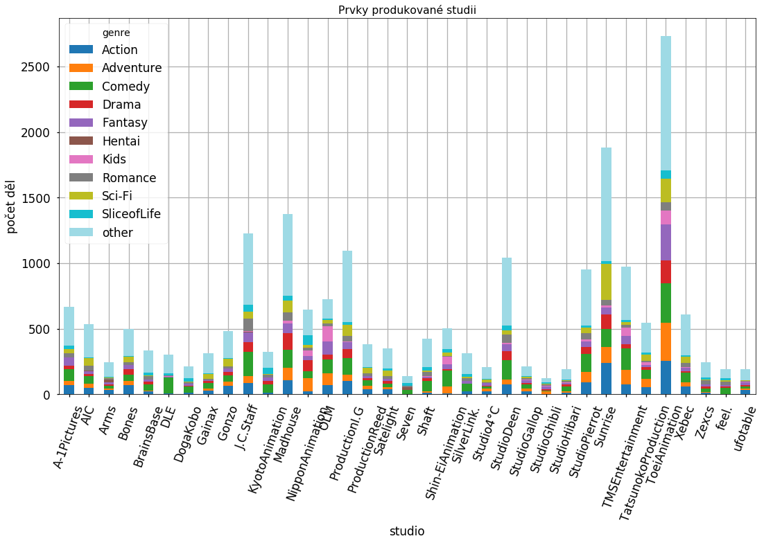
Produkce jednotlivých studií - prvky

Slide 55
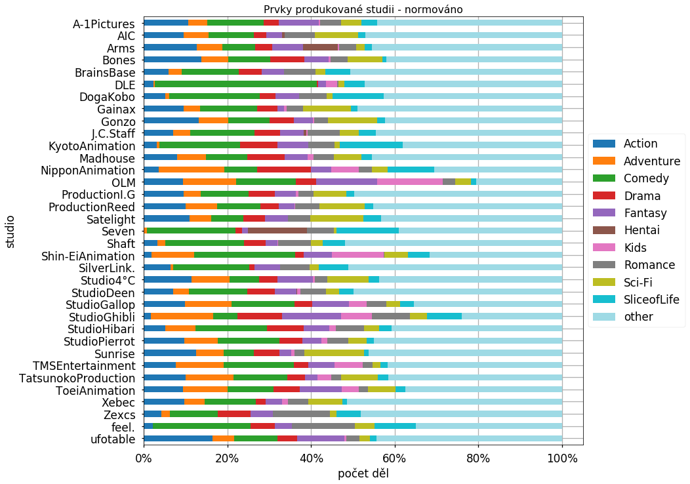
Produkce jednotlivých studií - prvky

Slide 56
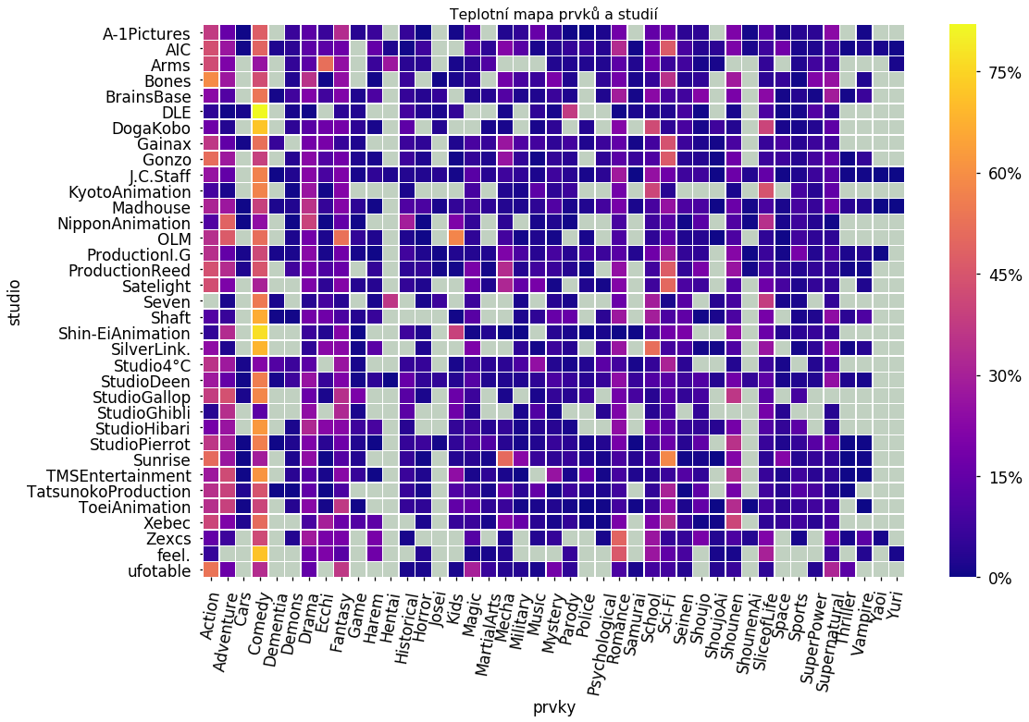
Produkce jednotlivých studií - prvky

Slide 57
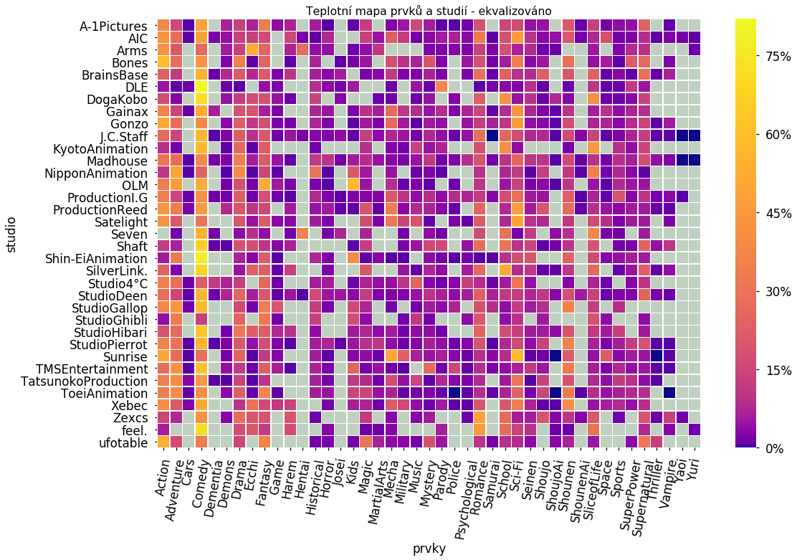
Produkce jednotlivých studií - prvky

Slide 58

Produkce jednotlivých studií - prvky
Máme poměr prvků v produkci jednotlivých studií
Pro každé studio máme vektor zastoupení prvků = kladných čísel
Na jejich základě můžeme studia porovnávat
Měřit vzdálenost mezi studii na základě zastoupení prvků
Definujeme si vzdálenost podle které budeme počítat vzdálenost mezi dvojicemi

Slide 59






Vzdálenosti
Jensen-Shannon Distance

Slide 60

Srovnání metrik při vyšším zastoupení 1 prvku

Slide 61

Vzdálenosti studií – Manhattan

Slide 62

Vzdálenosti studií – Manhattan uspořádání podle hierarchického clusterování

Slide 63

Vzdálenosti studií – Jensen-Shannon uspořádání podle hierarchického clusterování

Slide 64

Vzdálenosti studií – embedding do 3D

Slide 65

Vzdálenosti studií – Jensen-Shannon – 2D

Slide 66

Malá vsuvka 2 – neuronové sítě na rozpoznávání emocí - Ahegao

Slide 67

Malá vsuvka 2 – neuronové sítě na rozpoznávání emocí - Ahegao

Slide 68

Společné výskyty prvků
Každý prvek se vyskytuje v různých titulech
Můžeme měřit jejich podobnost/vzdálenost podle toho, zda se vyskytují společně

Slide 69


Metrika pro množinová data
Normalized web distance
určuje podobnost/vzdálenost dokumentů
Rudi L. Cilibrasi and Paul M.B. Vit´anyi, 2009
Normalized social distance
Josef Šlerka, Vít Šisler, 2017
Methods for studying video games and religion
Matematicky to samé, ale použité na lidi a sociální skupiny
Lze použít i na prvky (=skupiny) a anime (=lidi)

Slide 70


Slide 71

Vzdálenosti prvků – NSD ekvalizováno

Slide 72

Vzdálenosti prvků – NSD
ekvalizováno uspořádání podle hierarchického clusterování

Slide 73

Embedding do 3D

Slide 74

Original by Josef Šlerka

Slide 75

Embedding do 2D a K-means clustering
Local search – uvíznutí v lokálním optimu
Velká ztráta informace natlačením do 2D

Slide 76

Hierarchické shlukování podle vzájemných vzdáleností

Slide 77

Hodnocení anime

Slide 78

Hodnocení anime – průměr podle uživatelů
2437 uživatelů má průměr čistých 10

Slide 79





Slide 80
Todo: dopsat 4bodovou škálu, jensen shannon, normální a pak 7-10 4bodová uniformní

Slide 81


lokace

Slide 82

Zastoupení prvků ve shlédnutých podle věku

Slide 83

Zastoupení prvků ve shlédnutých podle věku
ekvalizováno

Slide 84

Zastoupení prvků ve shlédnutých titulech podle věku
V jakém žánru je největší rozdíl podle věku?
Informační entropie – popisuje nerovnoměrnost distribuce, říká jak moc je distribuce informativní (odlišná od rovnoměrného rozdělení)

Slide 85


Slide 86

To samé, ale podle pohlaví

Slide 87


Slide 88


Největší rozdíly mezi pohlavími
(% zastoupení v průměrném seznamu shlédnutých podle pohlaví)
Prvky s největším rozptylem z předchozího grafu

Slide 89


Odhadování pohlaví
Dokážeme podle zastoupení daného prvku odhadnout spolehlivě pohlaví dané(ho) otaku?
Rozhodovací stromy, minimalizace GINI impurity
Stačí hloubka 2 na 86% přesnost

Slide 90


Odhadování pohlaví
Rozhodovací strom nám dal pravidla na AND
Žánr X a žánr Y
Co přidat OR pravidla (ten NEBO ten žánr)?

Slide 91


Odhadování pohlaví
Hloubka 3
Stále 86% přesnost

Slide 92


Odhadování pohlaví
Hloubka 3
Prořezání méně zajímavých věcí

Slide 93

A co vyšší přesnost?
Ano, ale…
Větší stromy jsou hůře interpretovatelné, hůře se v nich orientuje
Ostatní algoritmy jsou hůře interpretovatelné než rozhodovací stromy
Strom s hloubkou 5

Slide 94
A co pro věk?
Pro věk mají rozhodovací stromy mnohem nižší přesnost
Žádný žánr není dostatečně rozhodující
Věk se mění v čase, pohlaví (většinou ne)

Slide 95

Na co se celkově lidé dívají

Slide 96

Na co se celkově lidé dívají vs. produkce
Nadprodukce oproti sledování
Kids
Hentai
Space
Sports
Historical
Cars

Slide 97

Děkuji za pozornost

Slide 98
Časoprostor pro dotazy
Materiály
Dataset: http://bit.ly/advik-mal-data
Zdrojové kódy: http://bit.ly/advik-mal-source
Prezentace online: http://bit.ly/advik-mal-slides
Čas a prostor na focení odkazů

